Slide 1
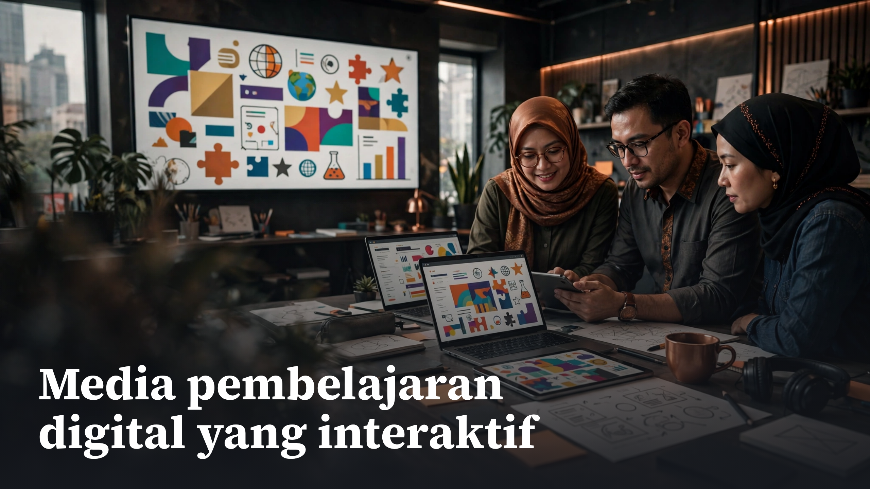
Notes:
Media pembelajaran digital yang interaktif

Slide 2
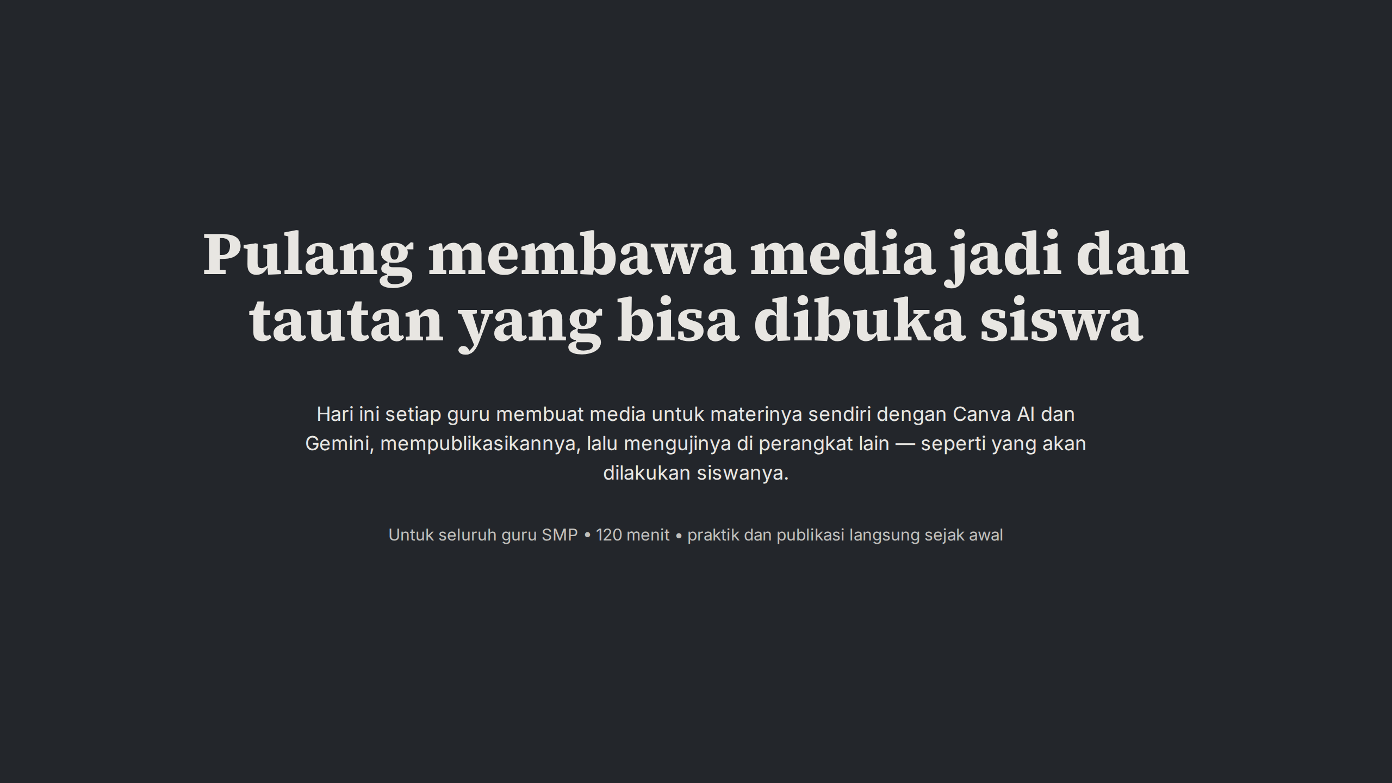
Notes:
Pulang membawa media jadi dan tautan yang bisa dibuka siswa

Slide 3
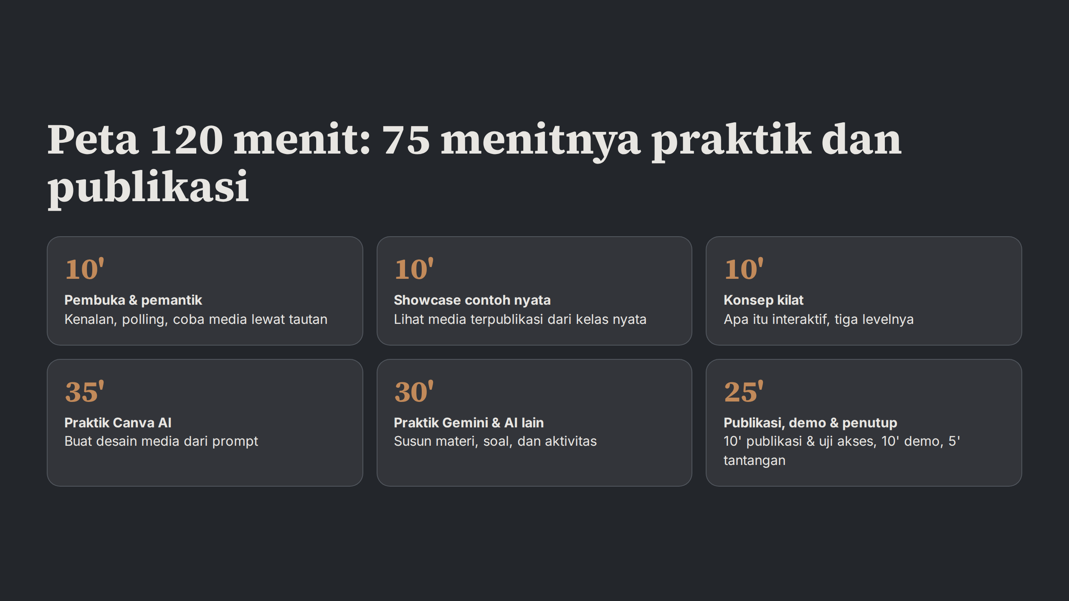
Notes:
Peta 120 menit: 75 menitnya praktik dan publikasi

Slide 4
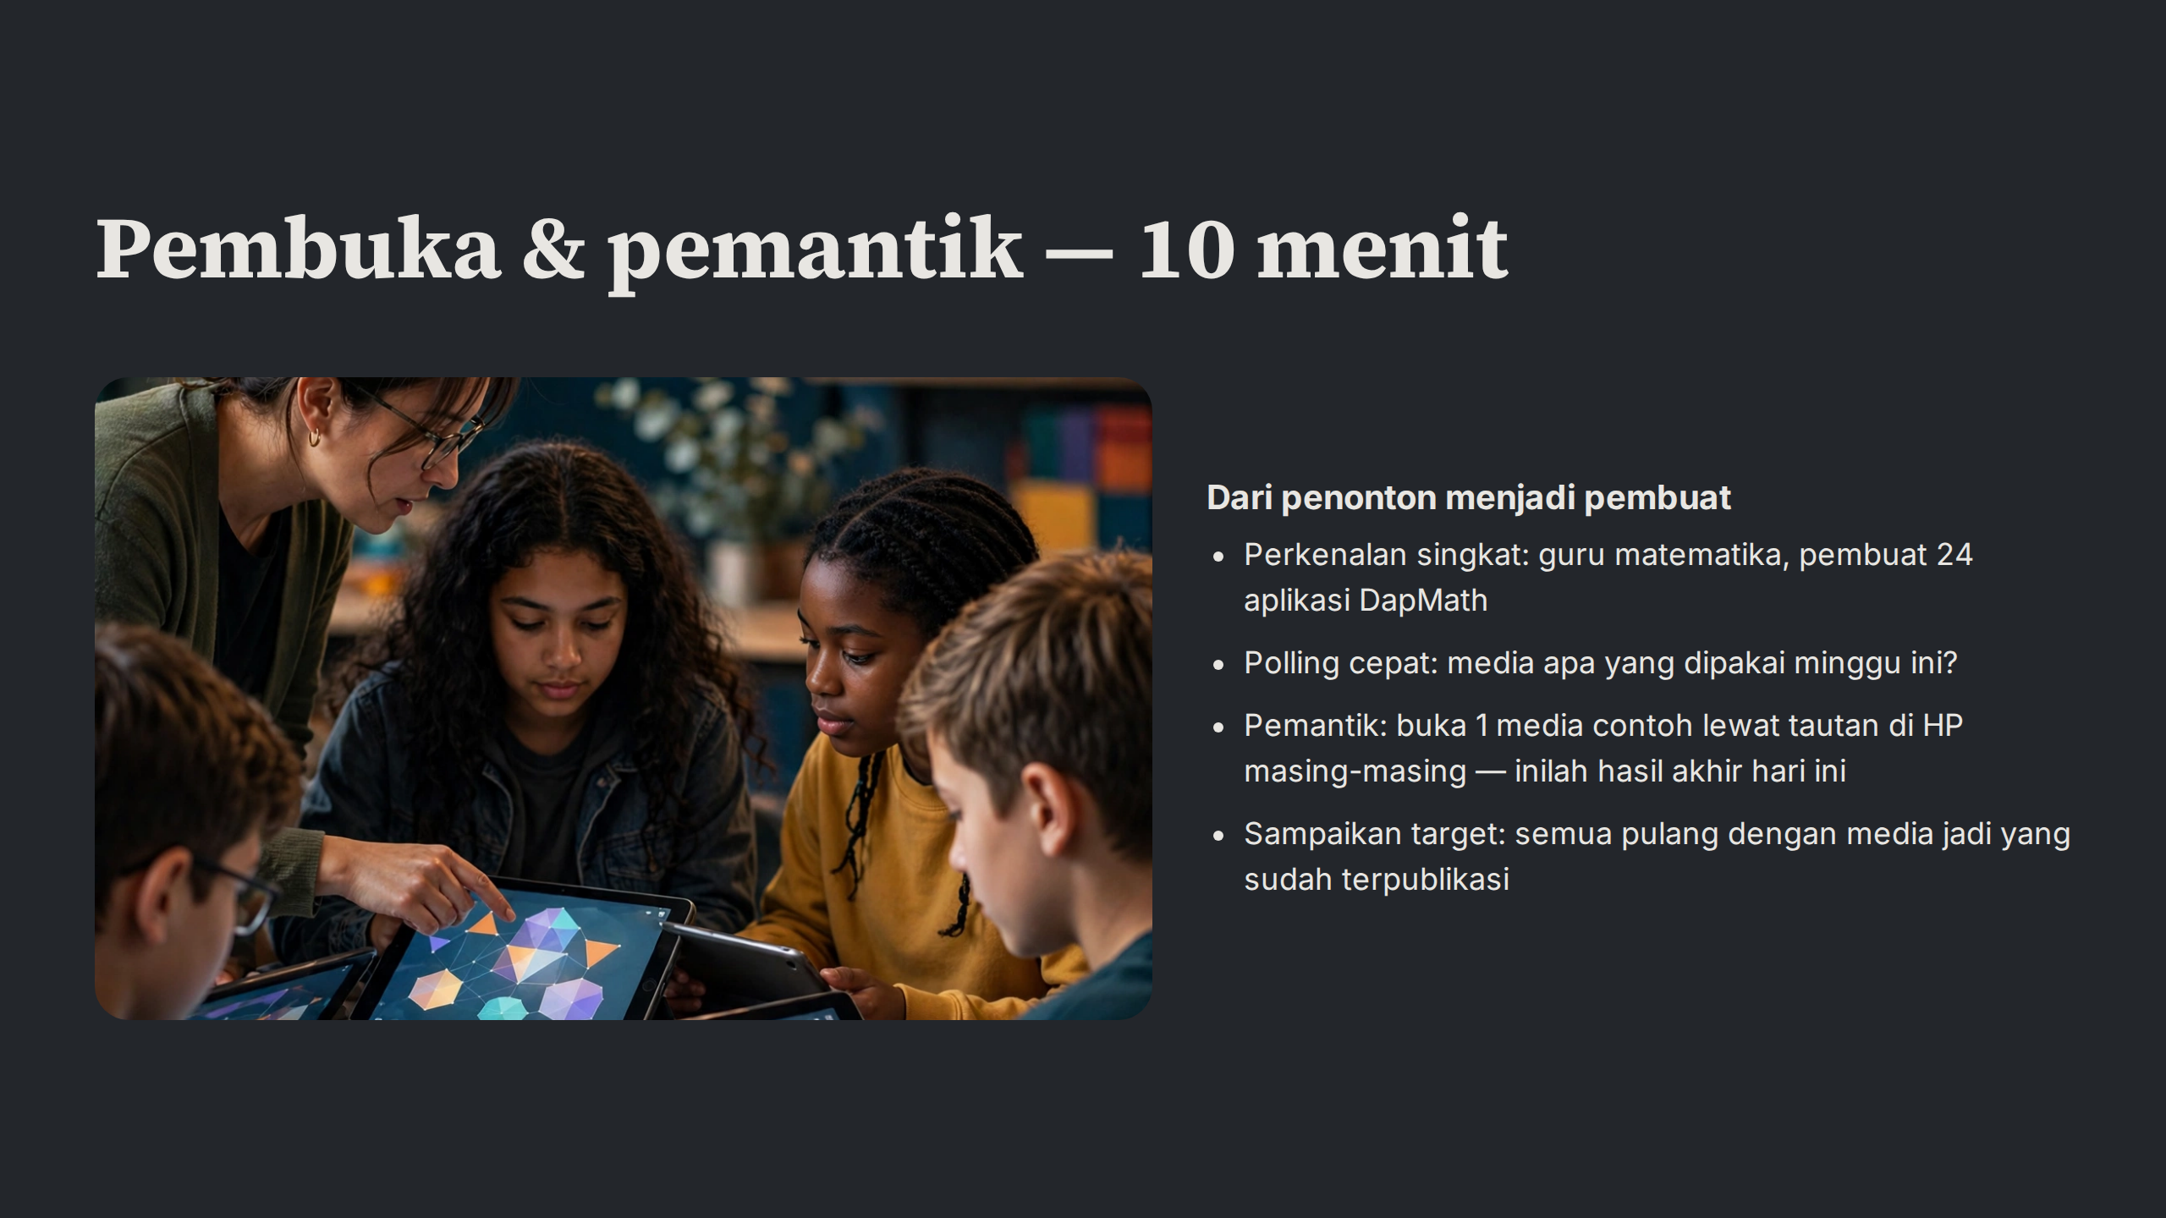
Notes:
Pembuka & pemantik — 10 menit

Slide 5
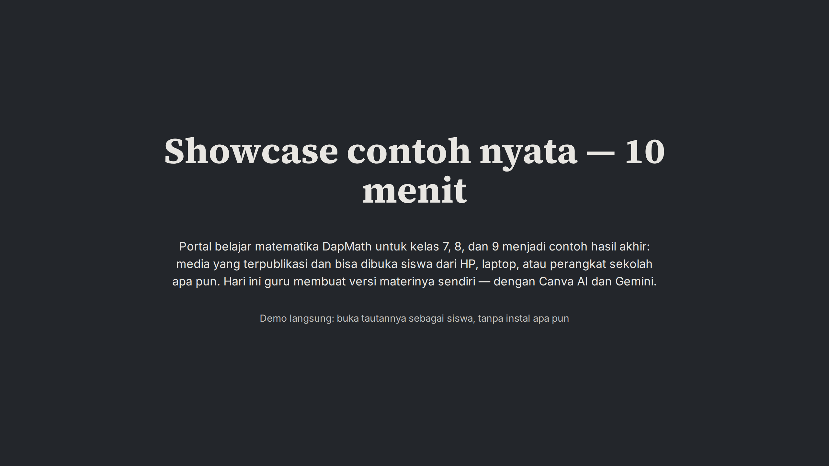
Notes:
Showcase contoh nyata — 10 menit

Slide 6
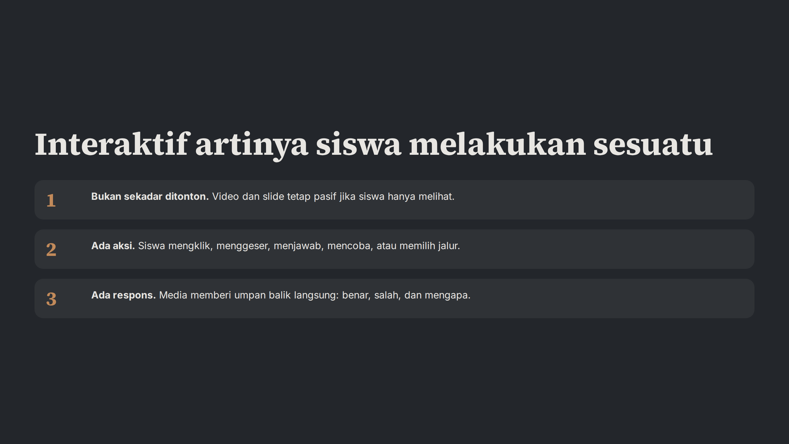
Notes:
Interaktif artinya siswa melakukan sesuatu

Slide 7
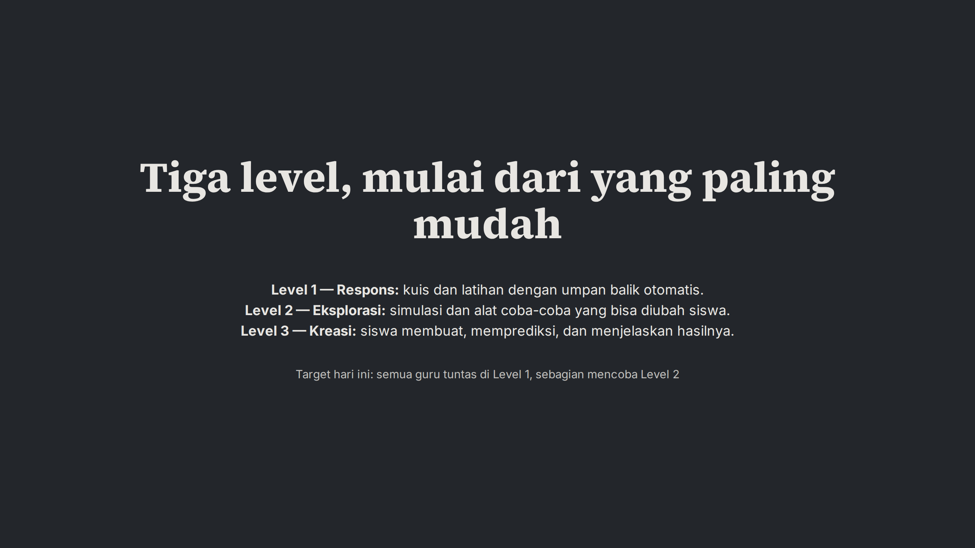
Notes:
Tiga level, mulai dari yang paling mudah

Slide 8
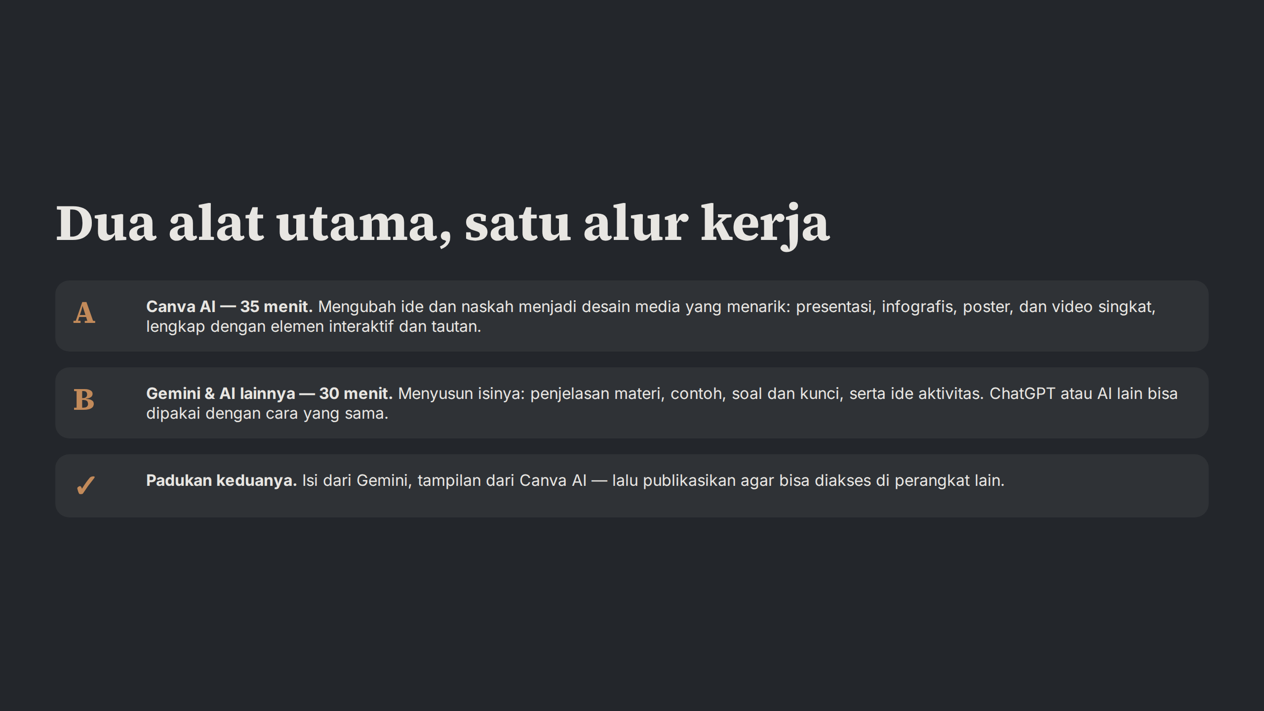
Notes:
Dua alat utama, satu alur kerja

Slide 9
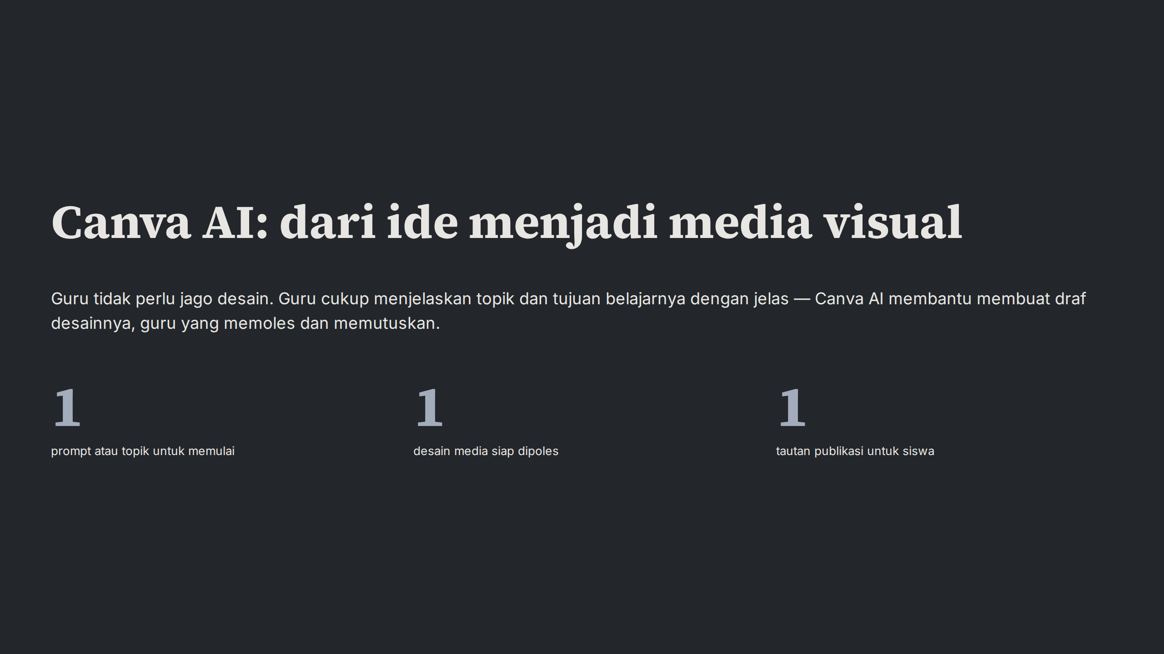
Notes:
Canva AI: dari ide menjadi media visual

Slide 10
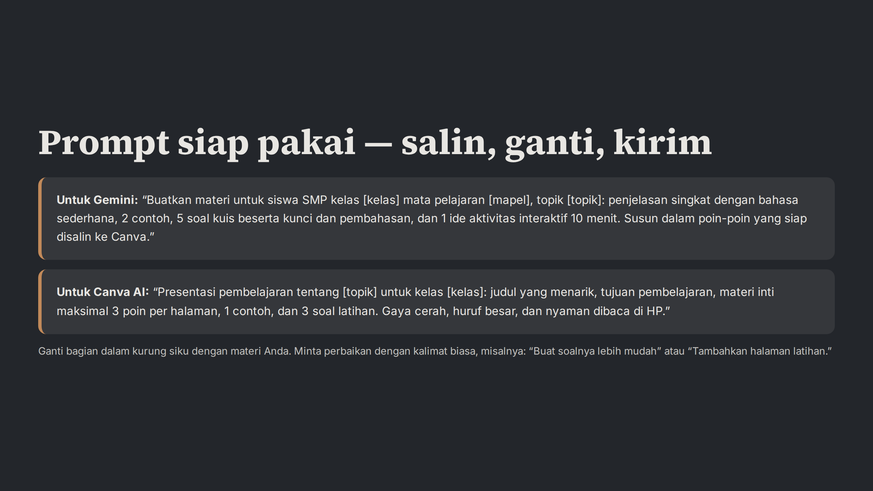
Notes:
Prompt siap pakai — salin, ganti, kirim

Slide 11
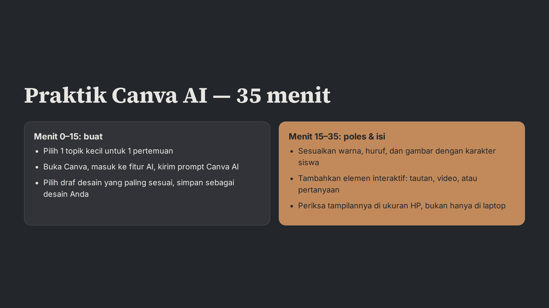
Notes:
Praktik Canva AI — 35 menit

Slide 12
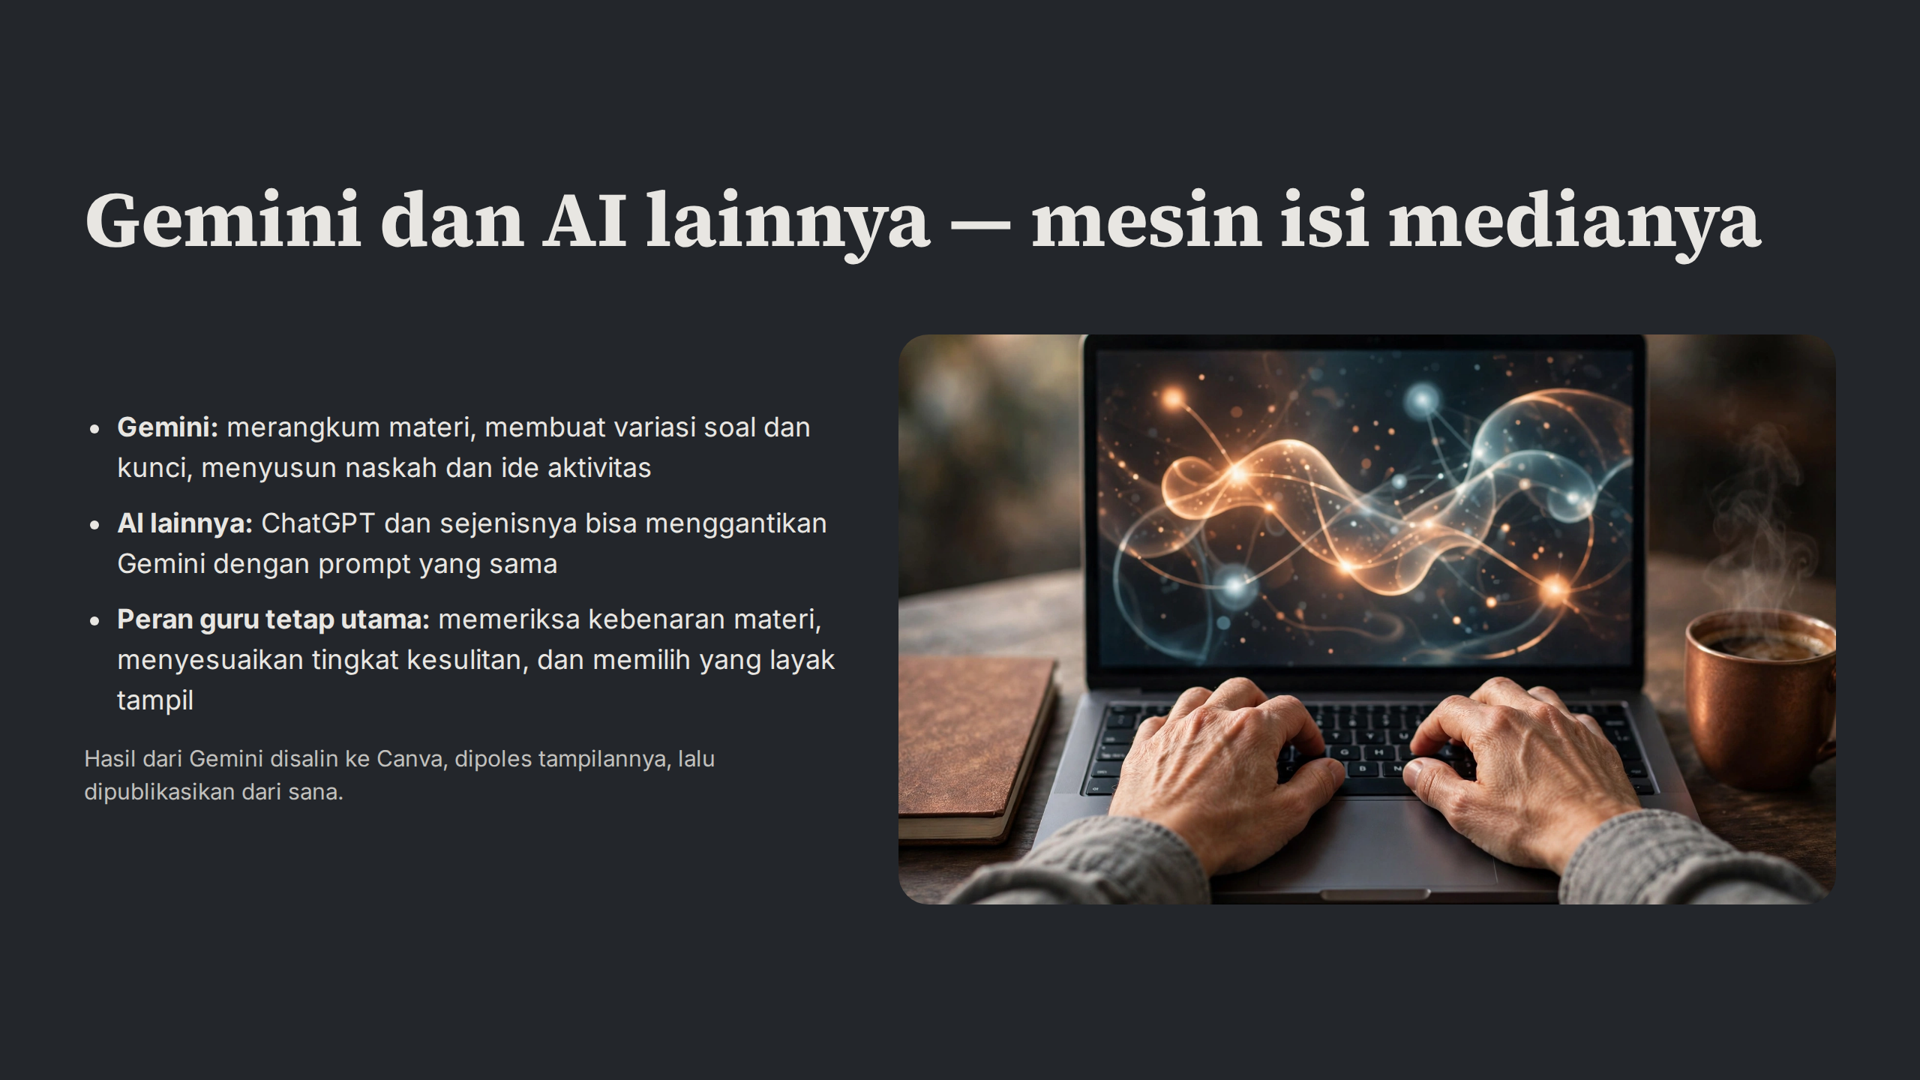
Notes:
Gemini dan AI lainnya — mesin isi medianya

Slide 13
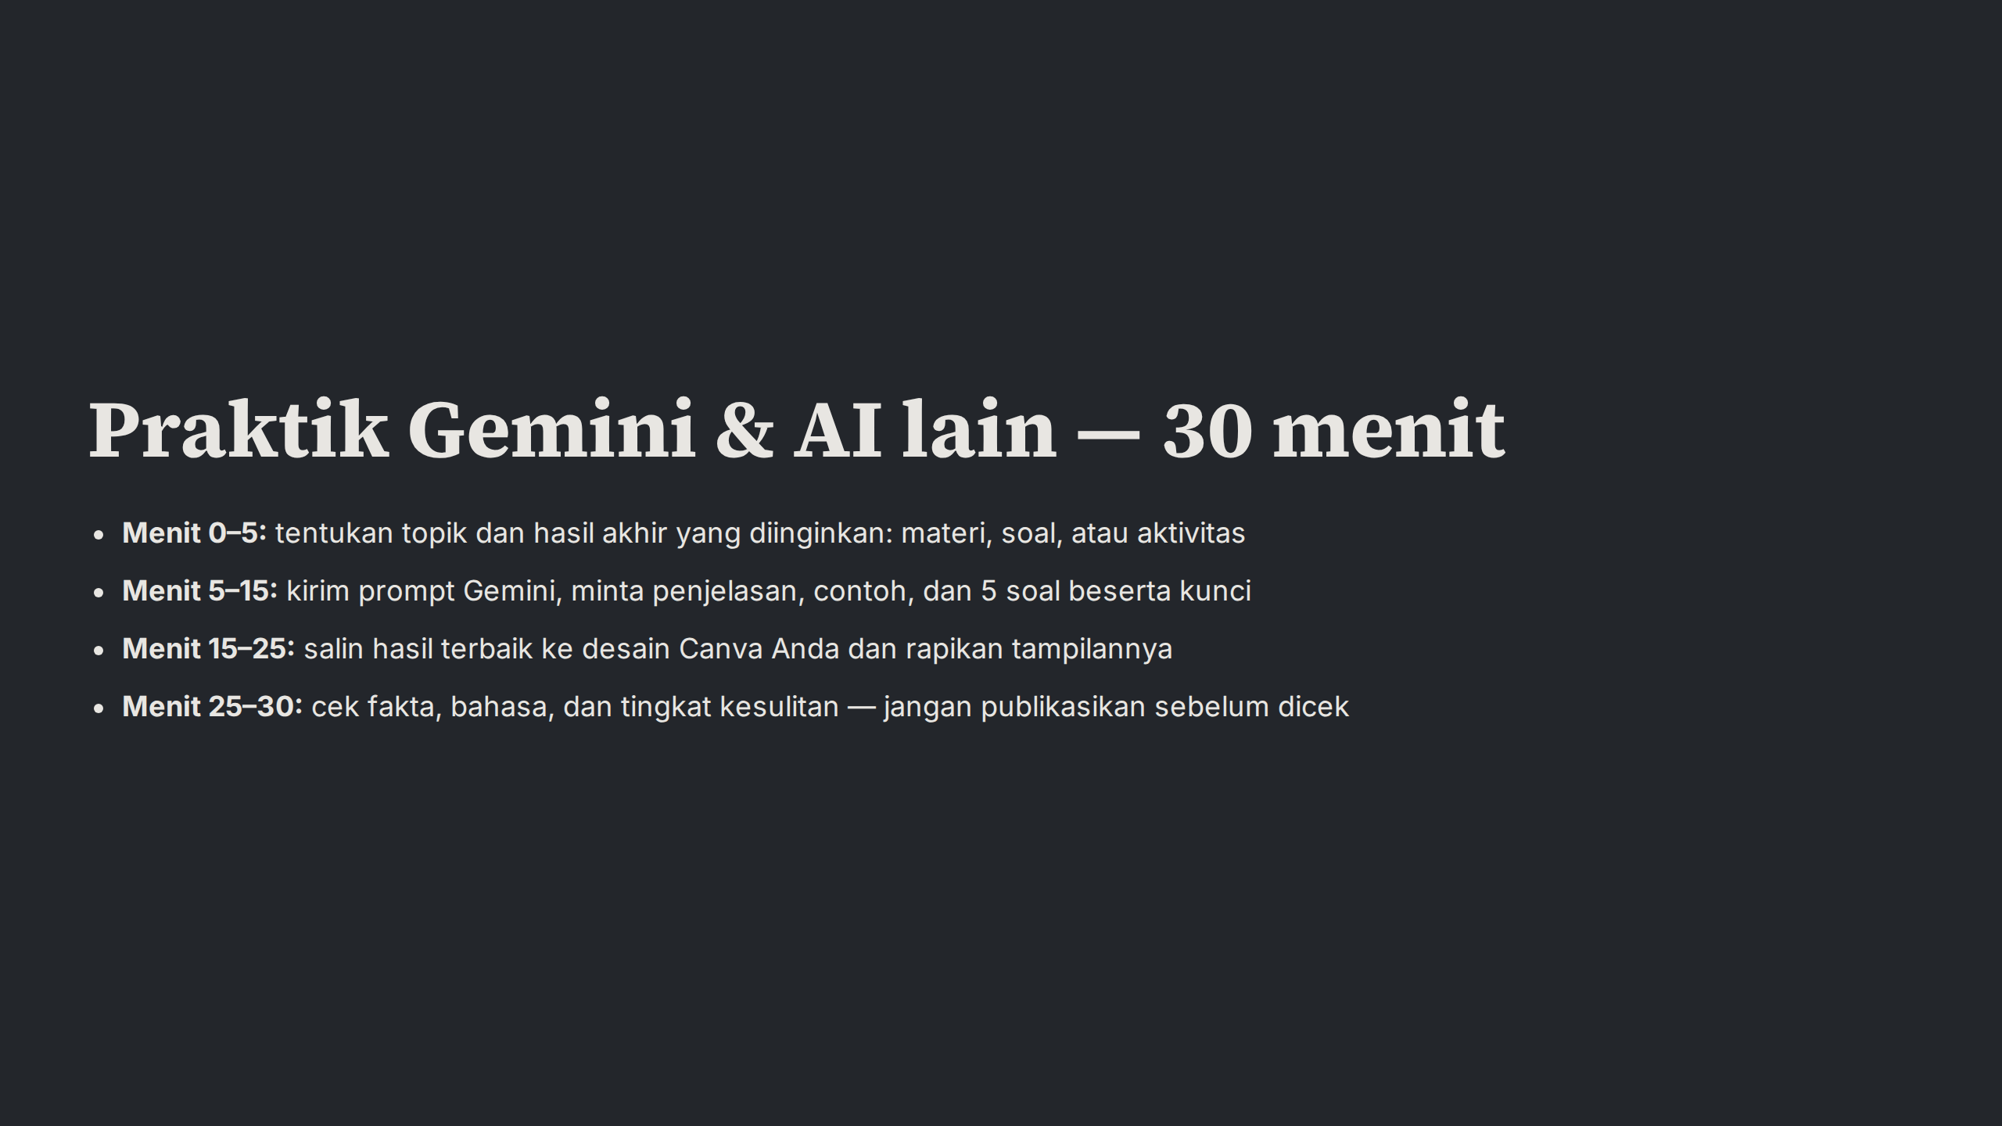
Notes:
Praktik Gemini & AI lain — 30 menit

Slide 14
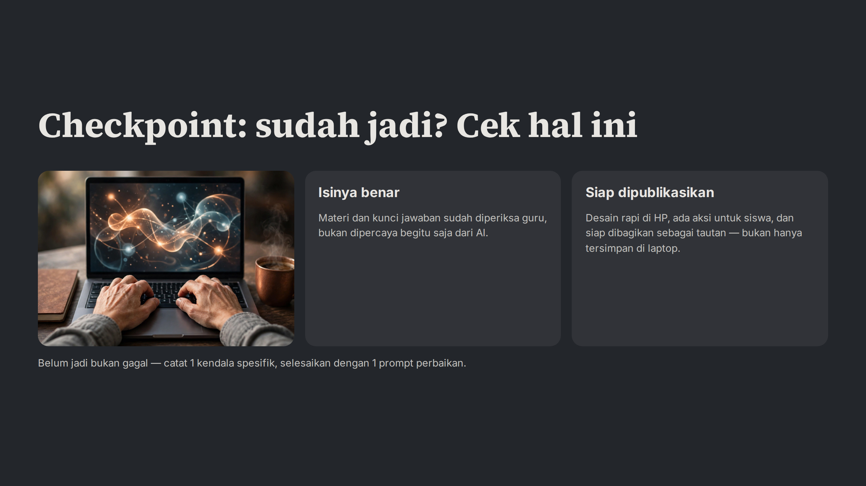
Notes:
Checkpoint: sudah jadi? Cek hal ini

Slide 15
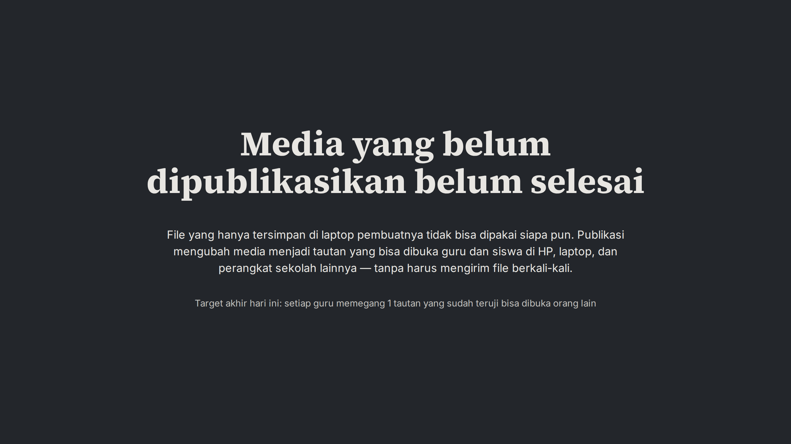
Notes:
Media yang belum dipublikasikan belum selesai

Slide 16
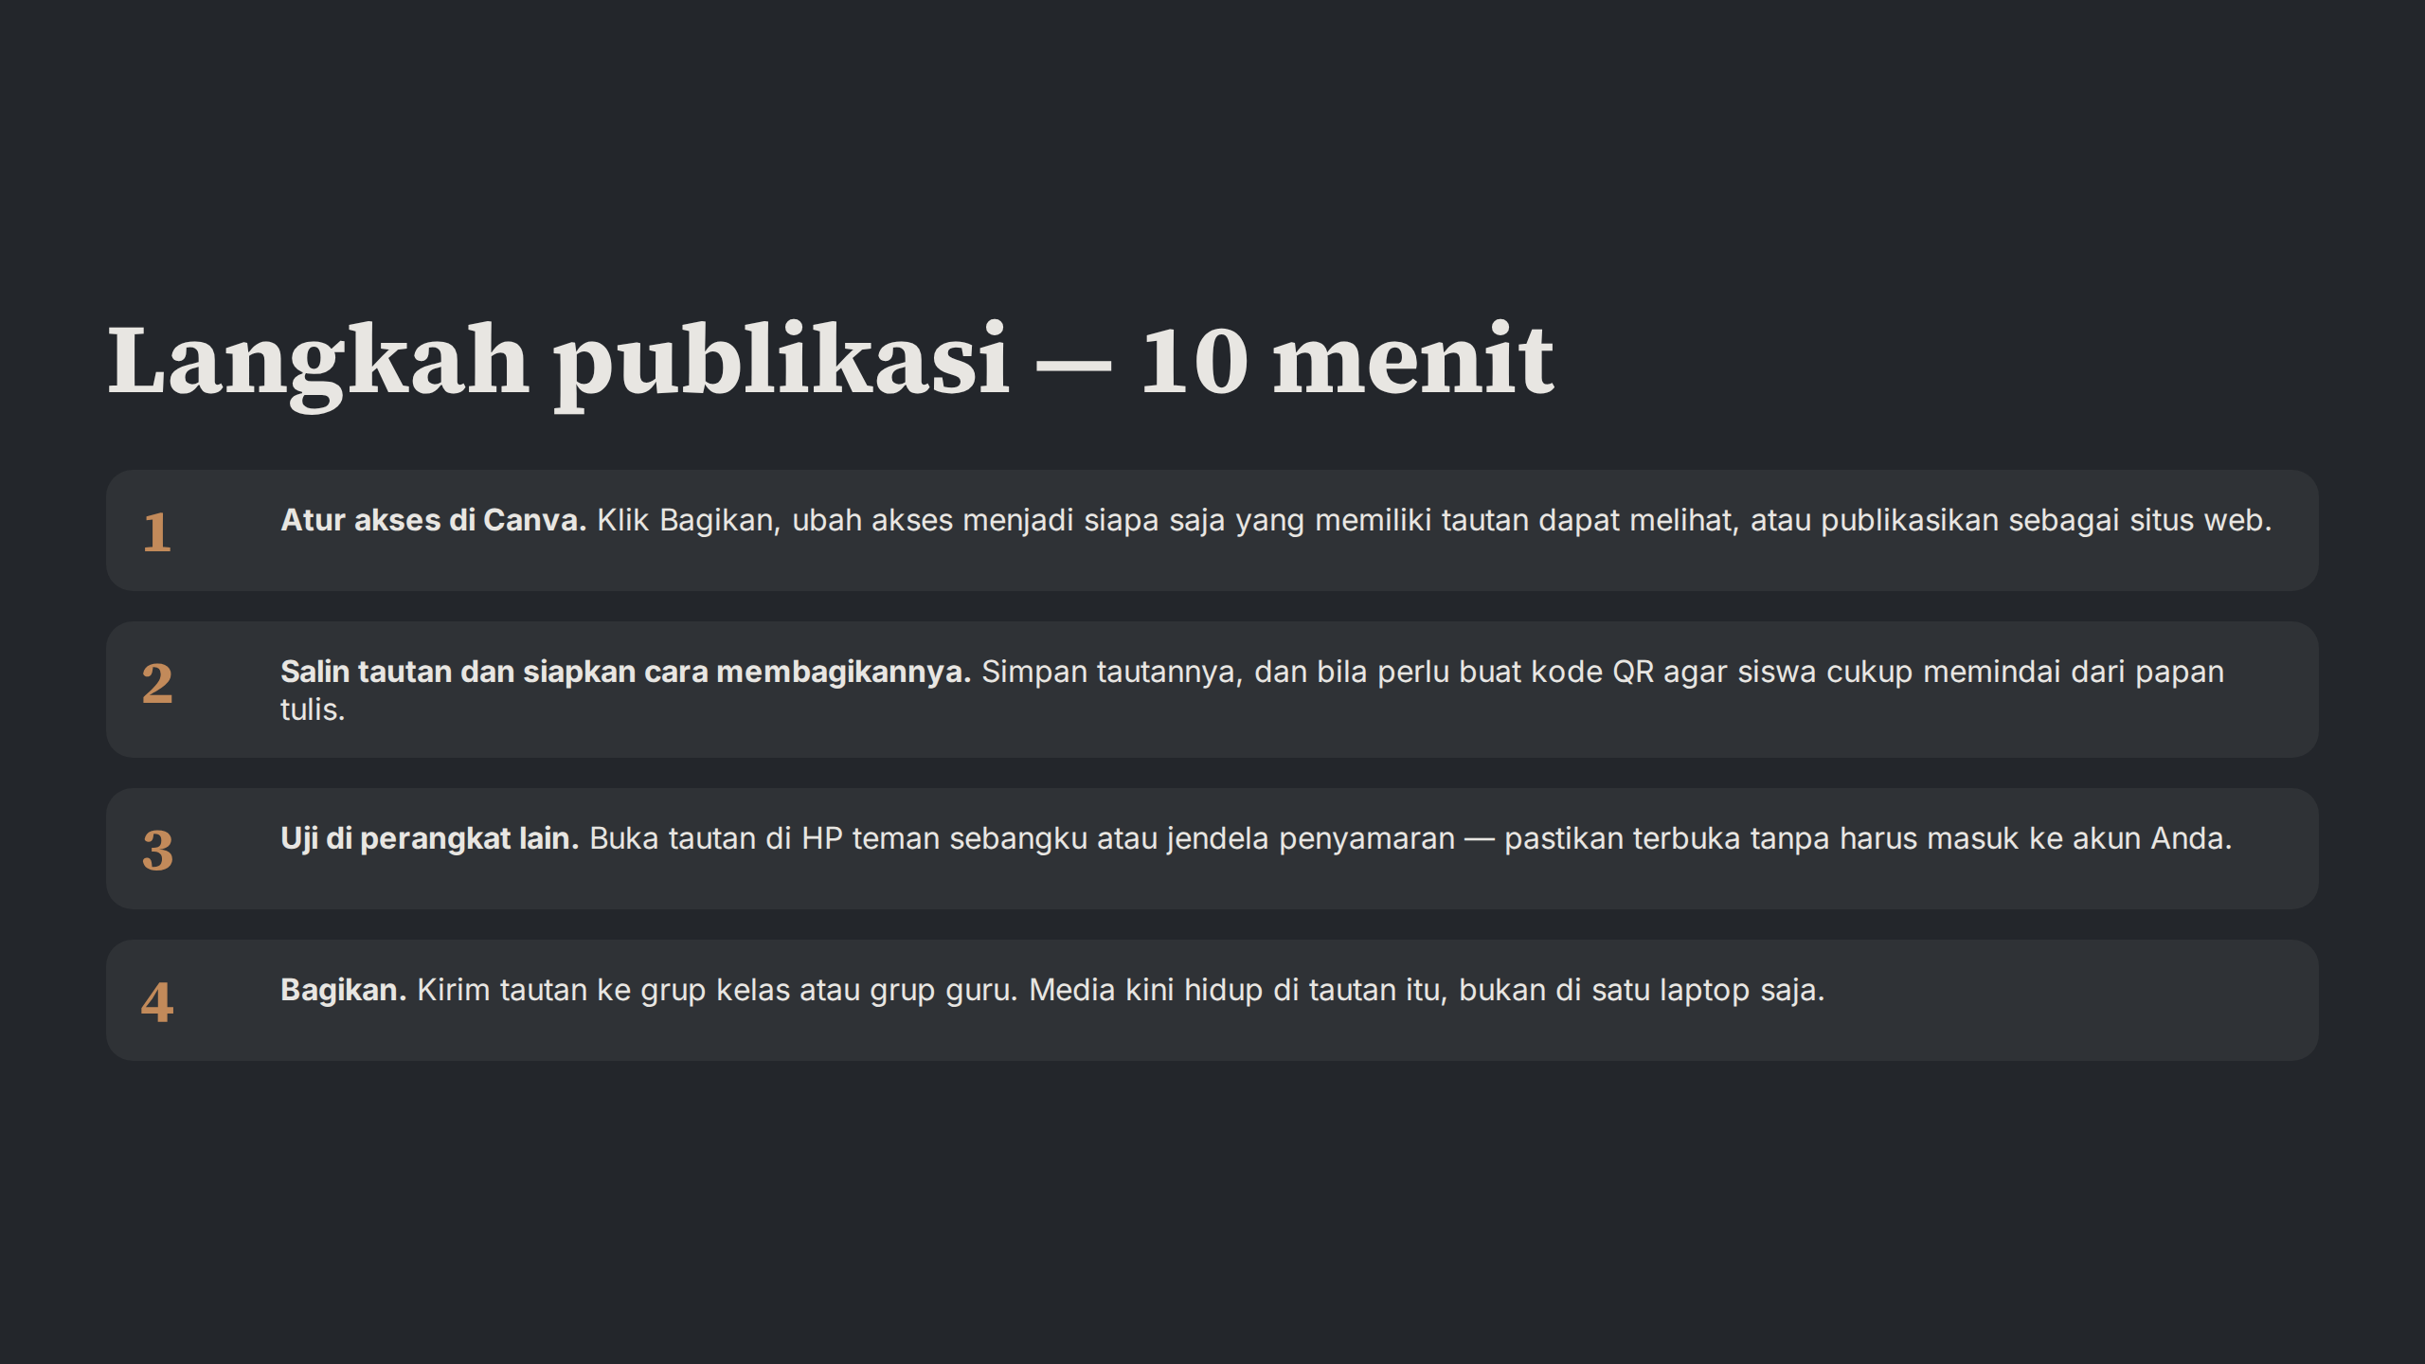
Notes:
Langkah publikasi — 10 menit

Slide 17
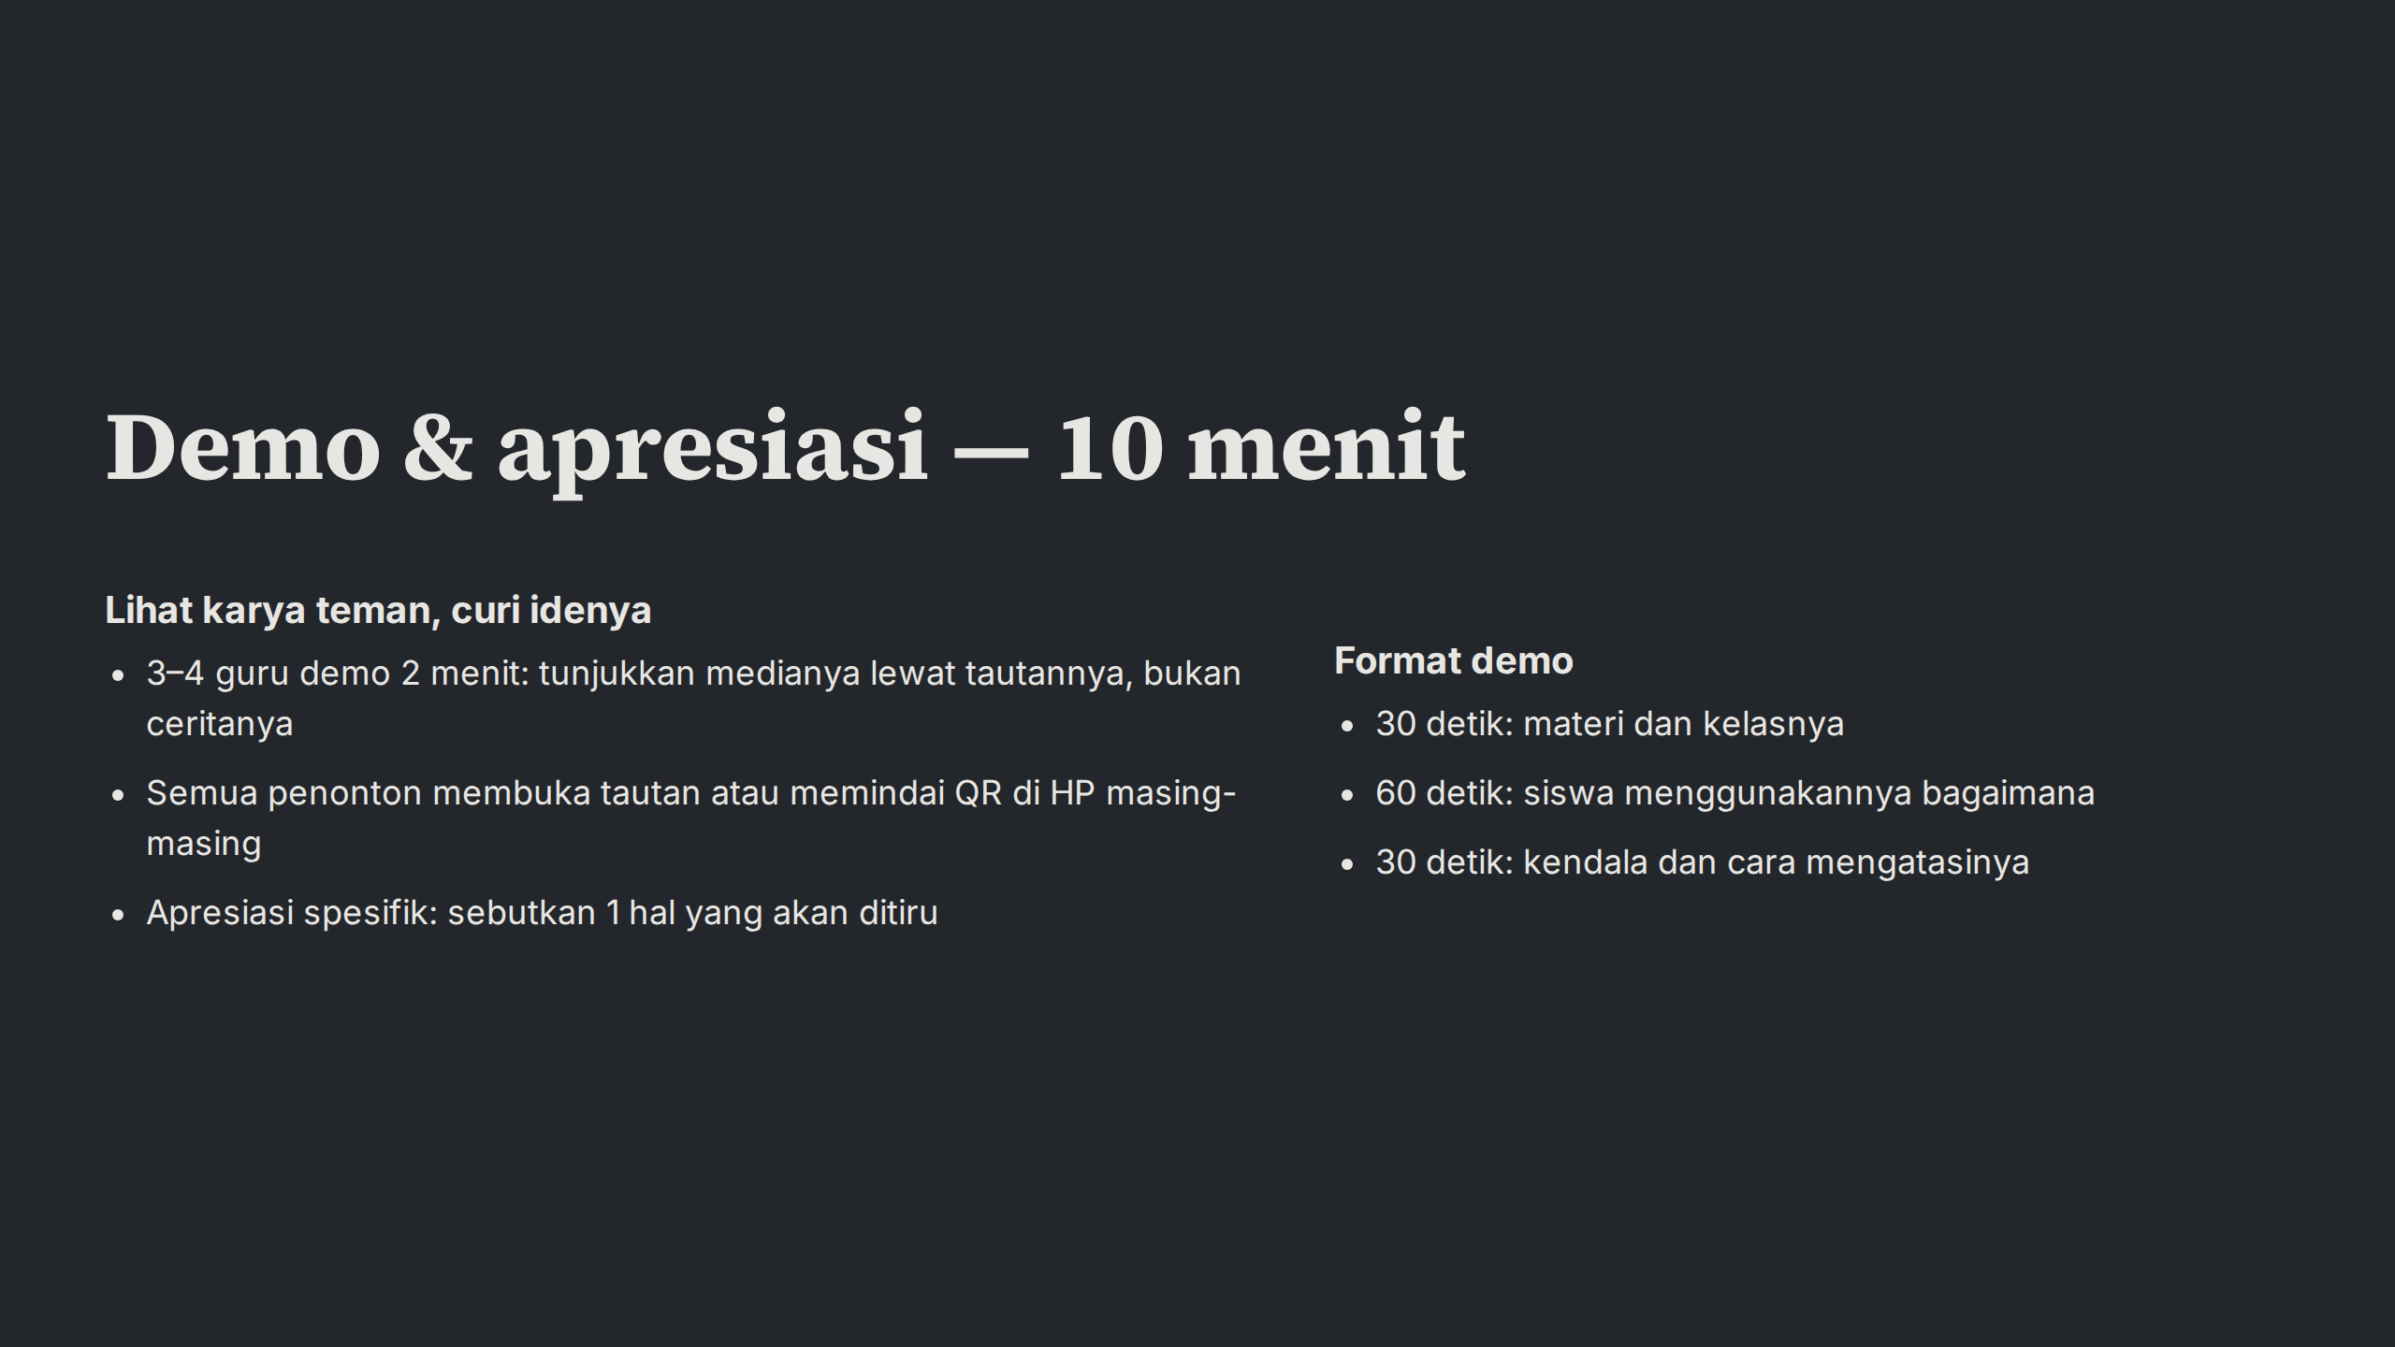
Notes:
Demo & apresiasi — 10 menit

Slide 18
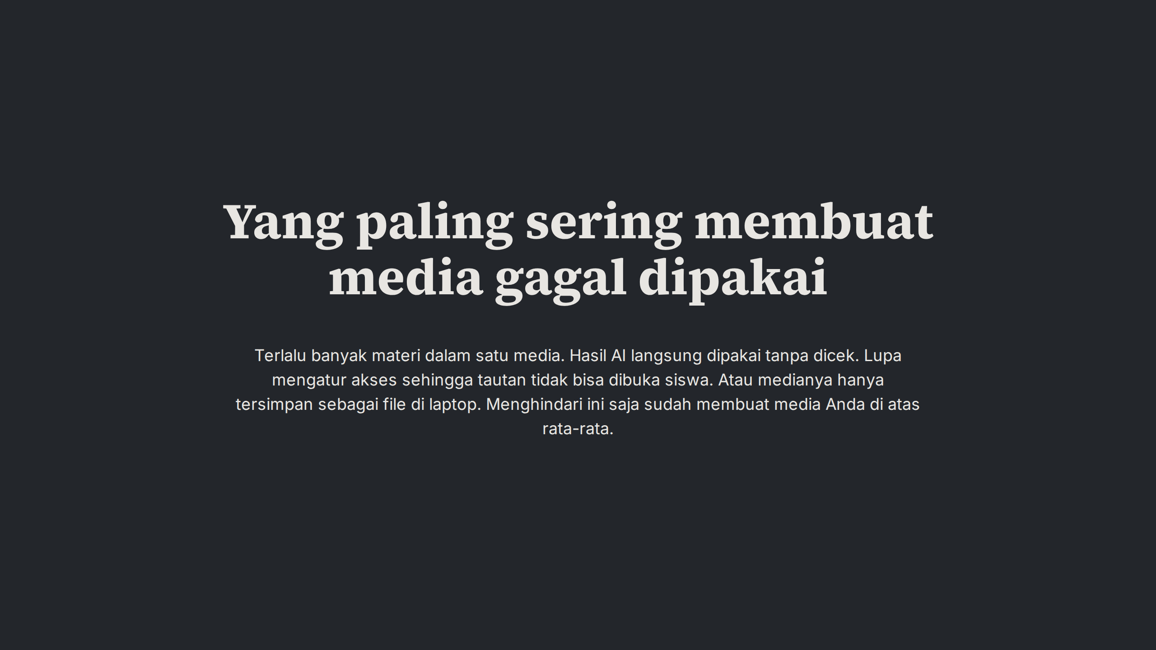
Notes:
Yang paling sering membuat media gagal dipakai

Slide 19
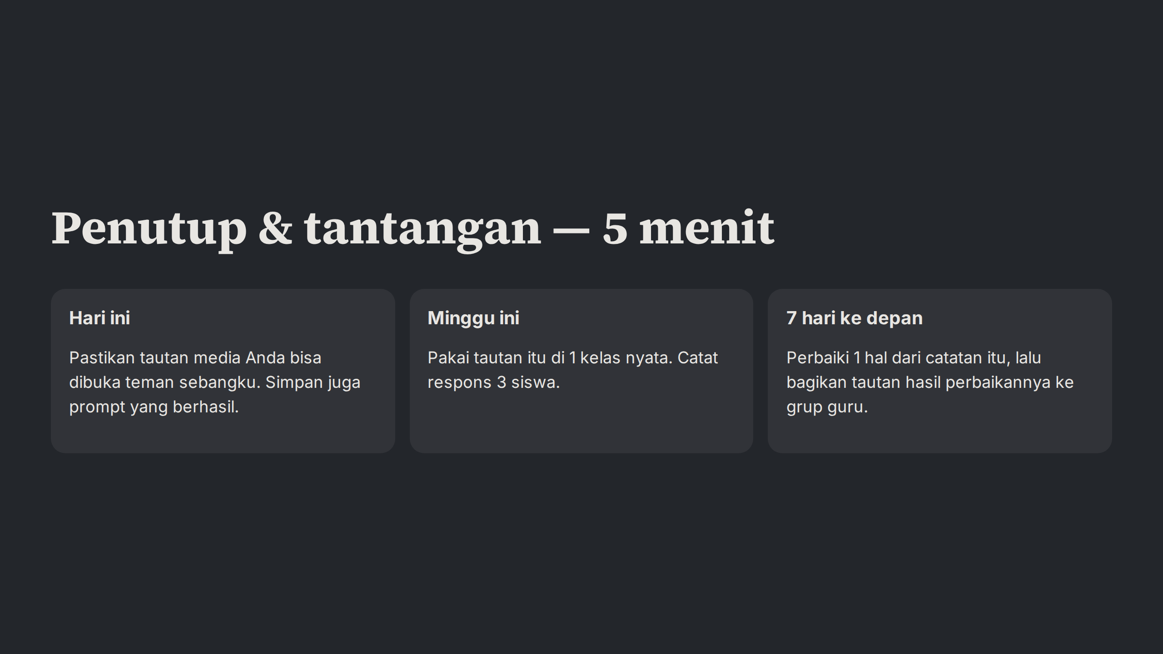
Notes:
Penutup & tantangan — 5 menit

Slide 20
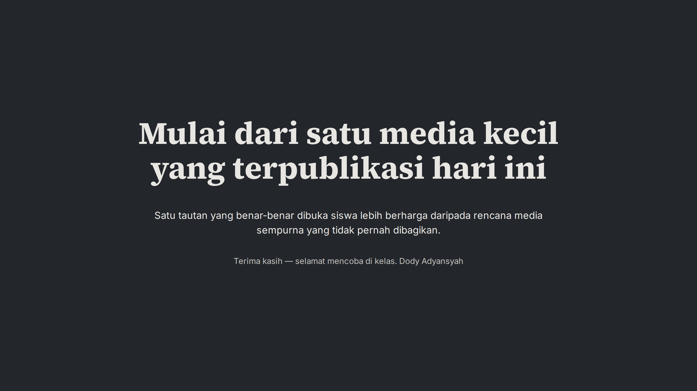
Notes:
Mulai dari satu media kecil yang terpublikasi hari ini

